Slide 1
Sumo Primero
Problemas con monedas
4º básico. Unidad 1.
Capítulo 2: Adiciones y sustracciones hasta 1000.
Resolución problema 1 página 50.

Slide 2
En un juego te entregan:
1 billete de 1 000.
3 monedas de 100.
4 monedas de 10.
4 monedas de 1.
Tienes que pagar 733 y esperas obtener de vuelto solo monedas de 100. ¿Cómo debes pagar? Justifica.

Slide 3
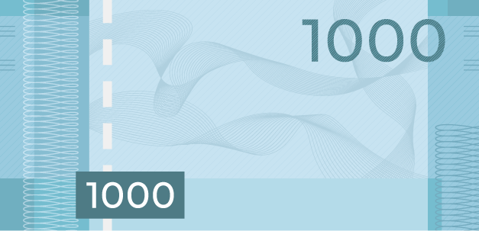
Dinero que tengo
A pagar
733
700 33
Pago 1 033

Slide 4
Dinero que tengo
A pagar
733
700 33
Pago 1 033

Slide 5
Tienes que pagar 538 y no quieres recibir de vuelto monedas de 1. ¿Cómo debes pagar? Justifica.

Slide 6
Dinero que tengo
A pagar
538
500 38
Pago 1 043

Slide 7
Dinero que tengo
A pagar
538
500 38
Pago 1 043

Slide 8
Dinero que tengo
A pagar
538
500 38
Pago 1 043

Slide 9
Dinero que tengo
A pagar
538
500 38
Pago 1 043

Slide 10
Sigamos con el problema 2 de la página 50.

